Slide 1

tÜRKÇE Doğal Dil İşleme Senaryosu
Türkçe Doğal Dİl İşleme
8 - 9 Ağustos 2024
STNM-NLPHOeNıX

Slide 2



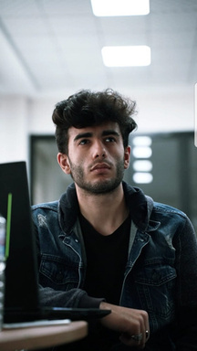
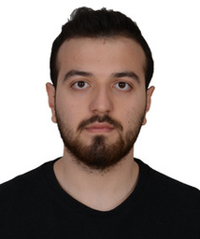
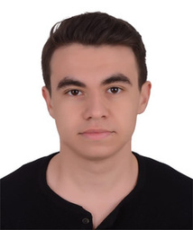
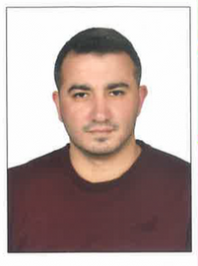
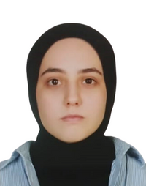
EKİBİMİZ
Muhammed Talha
Bıçak
YAZILIM EKİP ÜYELERİ
Mustafa Utku Akbay
Takım Kaptanı
Fırat Üniversitesi Yazılım Mühendisliği bölümünde 2. sınıf öğrencisiyim. Bu yıl, özellikle Makine Öğrenmesi ve Doğal Dil İşleme (NLP) alanlarında ATP & Alibaba Cloud Hackathonun da ve FÜ-Chat projesinde görev aldım.
Fırat Üniversitesi Yazılım Mühendisliği 2. sınıf öğrencisiyim. Şuan Kariyer.net firmasında R&D Intern olarak çalışmaktayım.
Uğur Şahin
Fırat Üniversitesi'nde bilgisayar mühendisliği 1. sınıf öğrencisiyim. ATP & Alibaba Cloud hackathonunda takımımla beraber bulundum. Aynı zamanda okulumuza ait FÜ-Chat projesinde görev aldım.
Dr. Öğr. Üyesi
Murat Aydoğan
Proje Danışmanı
Büşra Erdem
Fırat Üniversitesi Yazılım Mühendisliği 1. sınıf öğrencisiyim.
ATP & Alibaba Cloud Hackathon’unda takımımla yarıştım.
Aynı zamanda okulumuz projesio olan FÜ-Chat’ te yer aldım.
Fırat Üniversitesi Teknoloji Fakültesi Yazılım Mühendisliği Doktora Öğretim Üyesidir.Doğal dil işleme, yapay zeka, bilgi güvenliği, veri madenciliği alanlarında uzmanlıkları ve pek çok bilimsel çalışması bulunmaktadır.

Slide 3
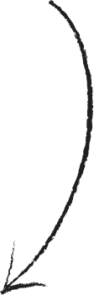

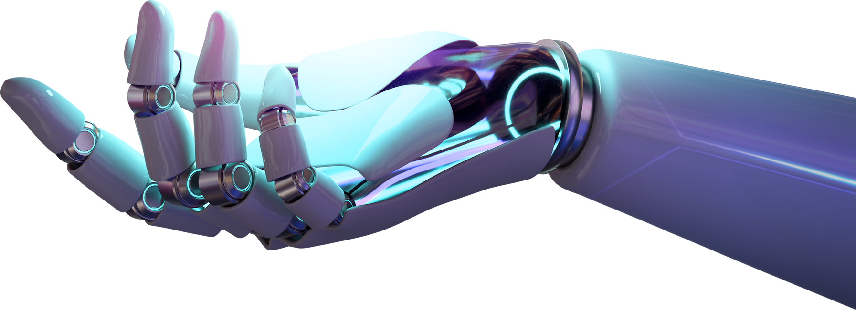
Proje Tanımı : Entity Bazlı Duygu Analizi
Turkcell’in hizmeti hızlı ve etkili, SuperOnline‘ın kalitesi çok kötü.
Entities : { Turkcell, SuperOnline }
Trendyol Pozitif
Hepsiburada Negatif

Slide 4

Projemizin Sağladığı Çözüm
Türkçenin bağlam gücünden faydalanarak ABSA modelinde her bir varlık bazında duygu analizi gerçekleştirir.
BAĞLAM
Duygu
Herhangi bir duygu kelimesi kullanılmadan belirli bir duyguyu ima eden cümlelere karşı hassasiyet göstermesi için modeli oluşturduğumuz ima veri setleriyle besledik.
İma
Türkçe dilinde veri üretim yöntemlerini denedik ve en iyi sonuçları veren : Eş anlamlı kelimeleri değiştirme, geri çeviri ve sentetik veri üretimi ile verilerimizi artırarak modelimizi farklı bağlamsal cümlelere karşı daha güçlü hale getirdik.
Hassasiyet

Slide 5

Projenin Hedef Kitlesi
Pazarlama Uzmanları:
Kullanım Alanı: Marka algısını ve müşteri duyarlılığını derinlemesine analiz etme.
Kurumsal İletişim Profesyonelleri:
Kullanım Alanı: Şirket ve kurumlarla ilgili medyada yer alan içeriklerin duygu analizini yapma
Finans ve Yatırım Analistleri:
Kullanım Alanı: Şirketlere yönelik yatırımcı duyarlılığını izleme.

Slide 6
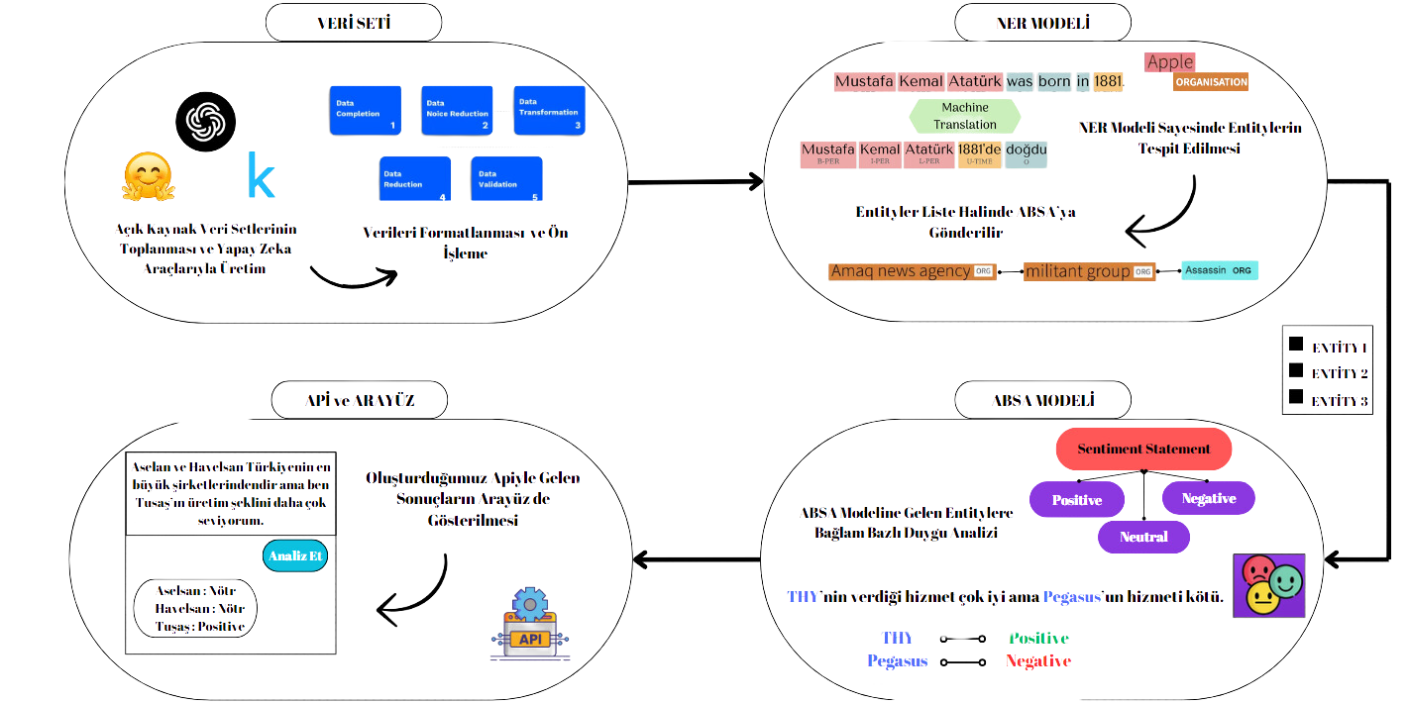
Proje İş Akışı

Slide 7
Veri Setleri ve Formatları
NER Veri Seti :
ABSA Veri Seti :
JSON Format
XML Format
[ {"sentence": "Turkcell en iyi operatör açık ara.",
"entities": [
{"text": "Turkcell","type": "ORG","start": 0,"end": 8}]
} ]
<sentence><text>Turkcell en iyi operatör açık ara.</text><aspect term="Turkcell" sentiment="positive"/></sentence>
XML Format
JSON Format
<sentence><entity type="ORG">Turkcell</entity> gayet iyi bir şirket ve <entity type="ORG">Vodafone</entity> onun arkasında. </sentence>
[ {"text": "Turkcell'in yeni tarifesi harika ama Vodafone'un çekim gücü gerçekten zayıf.",
"entities": [ {
"entity": "Turkcell","sentiment": "positive"},
{"entity": "Vodafone", "sentiment": "negative"} ] } ]
ConLL Format
Turkcell B-ORG
bir O
şirkettir O
. O
Bu veri setleri farklı modellerde denenmiş ve NER modelinde ConLL , ABSA modelinde ise JSON formatına karar kılınmıstır.

Slide 8

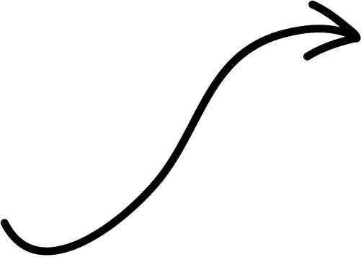

Yöntem ve Teknikler
Yandaki modeller denendikten sonra, bu modellerin istenen kriterlere daha uygun ve daha verimli çalışabilmesi için bazı analitik süreçler üzerinde durduk: ABSA, ELSA ve Entity Identification.
Varlık Tespiti
Duygu Analizi
BERTurk
BERTurk
RoBERTa
T5
Her iki görev için de CrossEntropyLoss tercih ettik.
T5
MT- DNN
SpaCy
CRF

Slide 9


Yöntem ve Teknikler
Varlık Tespiti
Duygu Analizi
Bu fonksiyonların sonuçları modelimize yeteri kadar katkı sağlamadı; yalnızca ADAMW, gözle görülür derecede etkili sonuçlar ortaya koydu.
AdamW
GeLU
Adam
ReLU
Hiperparametre optimizasyonunu, config dosyaları aracılığıyla yüzlerce farklı kombinasyon üzerinden test ederek en iyi sonuçları aldık.
RMSprop
Softmax
Sigmoid
Adagrad

Slide 10

<MODEL EĞİTİMİ VE DEĞERLENDİRME>
Problemin Doğasına Uygun Model Tespiti
*bert-base-turkish-128k-cased
*distilbert-base-turkish-cased
Gerekli Fonksiyonların Uygulanması ve Denenmesi
*RELU,GELU
*AdamW,RMSProp
Hiper Parametre Optimizasyonu
*F1 Score
*Accuracy
*Conufsion Matrix
*Precision
*Recall
*AUC-ROC
Farklı Değerlendirme Metrikleri Kullanılarak Model Hakkında Detaylı İnceleme
*Grid Search
*Bayesian Optimization
Problemde Uygulanabilecek Modellerin Test Edilmesi ve Karşılaştırılması

Slide 11
<MODEL EĞİTİMİ VE DEĞERLENDİRME>
Model Adı | F1 Score
bert-base-turkish-cased | %96.34
bert-base-turkish-128k-cased | %94.76
bert-base-turkish-128k-uncased | %95.07
convbert-base-turkish-cased | %93.12
xlm-roberta-large | %92.53

Slide 12

Sonuçlar
Varlık bazlı duygu analizi için özelleştirilmiş NER modeli ile entegre bir ABSA modeli geliştirildi.
Ön işleme süreçleri microservice yapısına dönüştürülerek, sistemin modülerliği ve esnekliği artırıldı.
Türkçe doğal dil işlemeye katkı sağlamak amacıyla, ima cümlelerini içeren bir veri setleri üretildi.
Bu ima cümleleri, model performansının belirgin şekilde iyileştirilmesine olanak tanıdı.
Hiperparametre optimizasyonu ile en yüksek doğruluğa sahip sonuçlar elde edildi.
Geliştirilen model, tasarlanan kullanıcı arayüzü üzerinden API entegrasyonu ile erişilebilir hale getirildi.

Slide 13

<PROJE YOL HARİTASI>
Veri Setlerinin
Geliştirilmesi
Spesifik Sektörlerde
Eksik Belirlenmesi
Pazarlanabilir Son
Ürünün Elde Edilmesi
Türkçe'nin İma Cümleleri
Üzerine Çalışmalar
Firma Bazlı
Performans Analizi

Slide 14
DEMO VİDEO
https://drive.google.com/file/d/17qfMY4woYhhD6s8imSLgZIwgVbVMl2IN/view?usp=sharing

Slide 15
TEŞEKKÜRLER

